Slide 1



Nâng cao độ chính xác dự đoán quỹ đạo bão bằng mô hình Transformer
Nhóm nghiên cứu
Nguyễn Văn Thành
Nguyễn Đăng Huỳnh
Nguyễn Nam Hoàng
Nguyễn Ngọc Tân
Nguyễn Thái Minh
Bắc Ninh, ngày 5 tháng 10 năm 2023

Slide 2

Mục lục
Demo
Phương pháp hiện nay
Kết quả
Đánh giá
Đặt vấn đề
Hướng tiếp cận
Kết luận

Slide 3
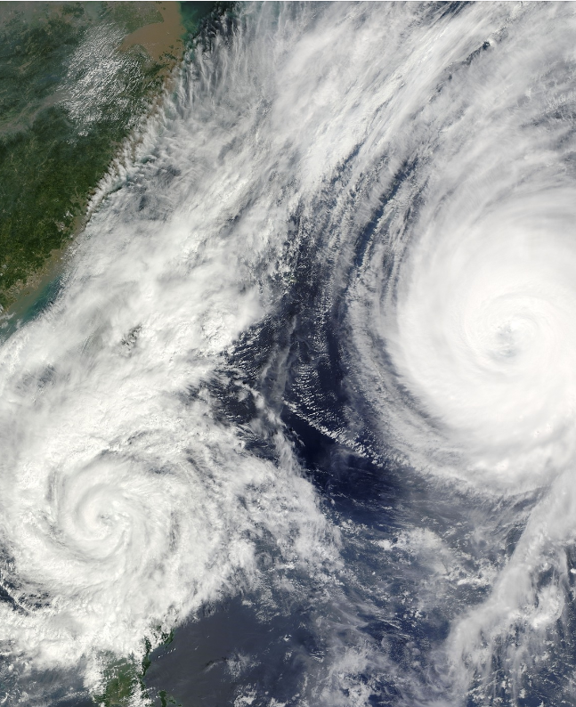
Bão là một loại hình thời tiết cực đoan, có thể gây thiệt hại lớn về người và tài sản. Mỗi năm toàn thế giới trải qua từ 40 đến 50 cơn áp thấp nhiệt đới phát triển thành bão.
Công tác dự báo bão là vô cùng quan trọng trong việc bảo vệ người dân và tài sản.
Trong nghiên cứu này, nghiên cứu việc áp dụng phương pháp học sâu để dự đoán quỹ đạo chuyển động của bão.
Đặt vấn đề

Slide 4

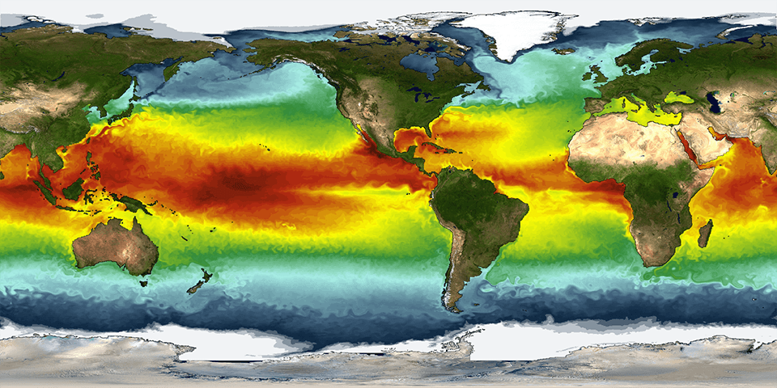
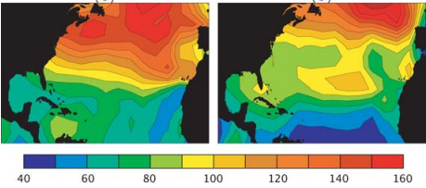
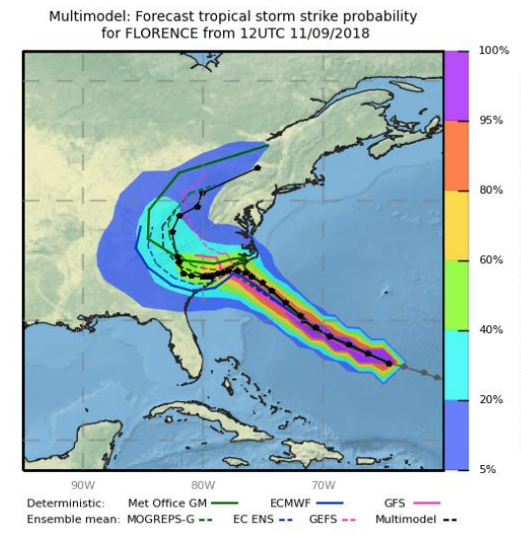
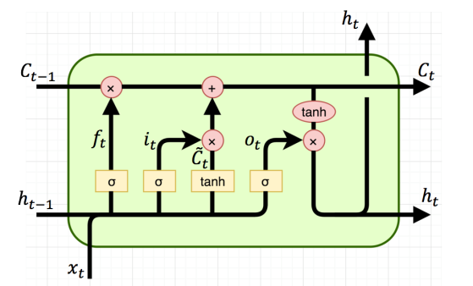
Các phương pháp hiện nay
Mô hình động
Mô hình thống kê
Các
phương pháp
hiện nay
Mô hình đồng thuận
LSTM

Slide 5
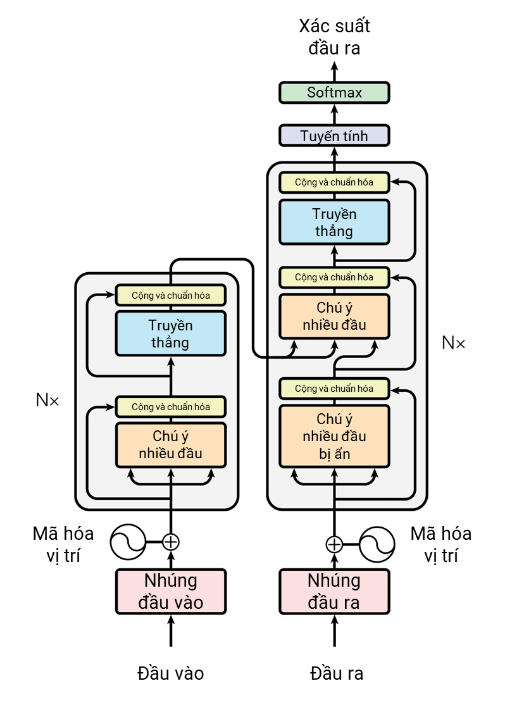
Hướng tiếp cận
Sử dụng mô hình Transformer
Ưu điểm
Khả năng học các mối quan hệ phi tuyến giữa các yếu tố khí tượng.
Sự linh hoạt trong việc lựa chọn kích thước của mô hình.
Xử lý được các chuỗi có độ dài khác nhau.
Notes:
chúng tôi quan tâm việc dự báo bão
có tham khảo 1 số pp
Mqh của các thuộc tính đc học bằng mô hình
Nêu việc tại sao lại nghĩ đến Transformer (ss vs LSTM)

Slide 6
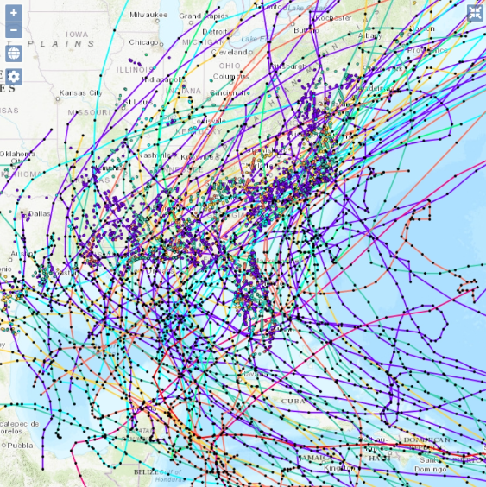
Dữ liệu
Dữ liệu được lấy từ trung tâm dự báo bão NOAA
Chứa thông tin của các cơn bão xuất hiện tại Đại tây dương từ năm 1944 cho tới năm 2012
https://www.spc.noaa.gov/exper/tctor/

Slide 7
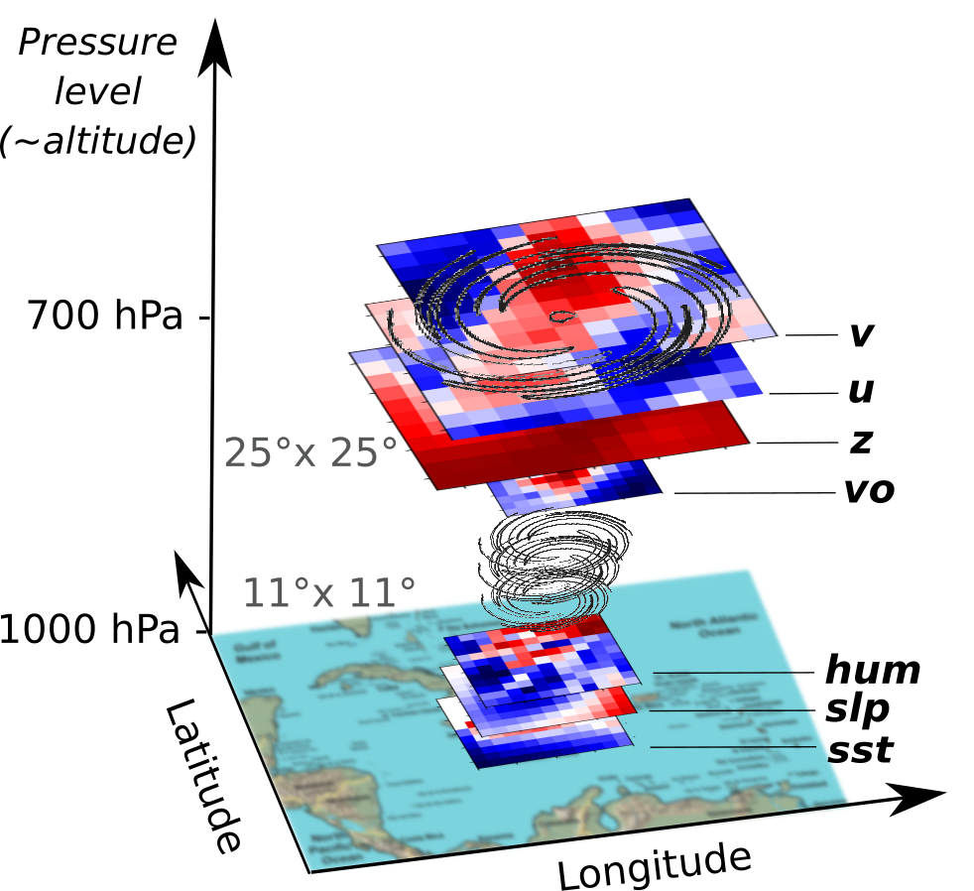
Dữ liệu
Các đặc tính dữ liệu:
Ngày, tháng, giờ xuất hiện
Kinh độ
Vĩ độ
Tốc độ gió
Áp suất
…

Slide 8
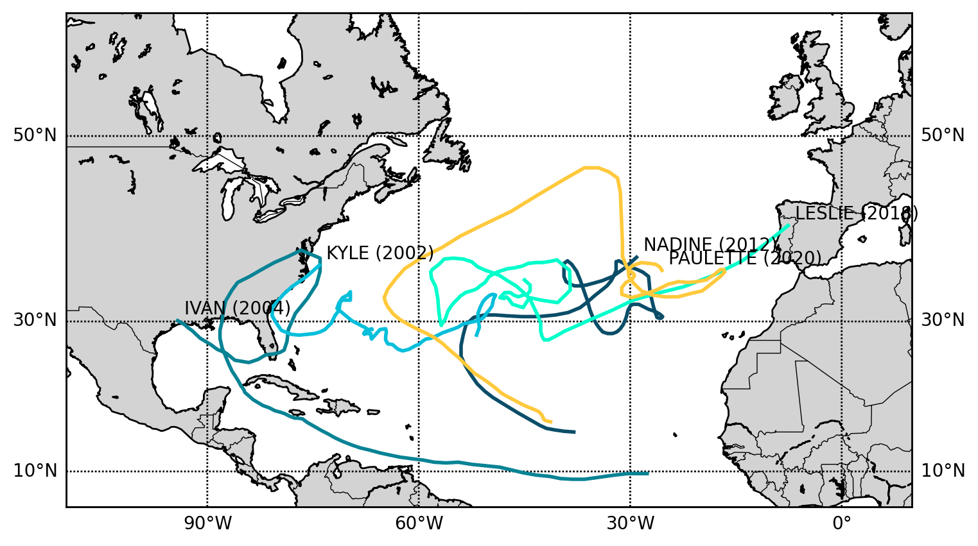
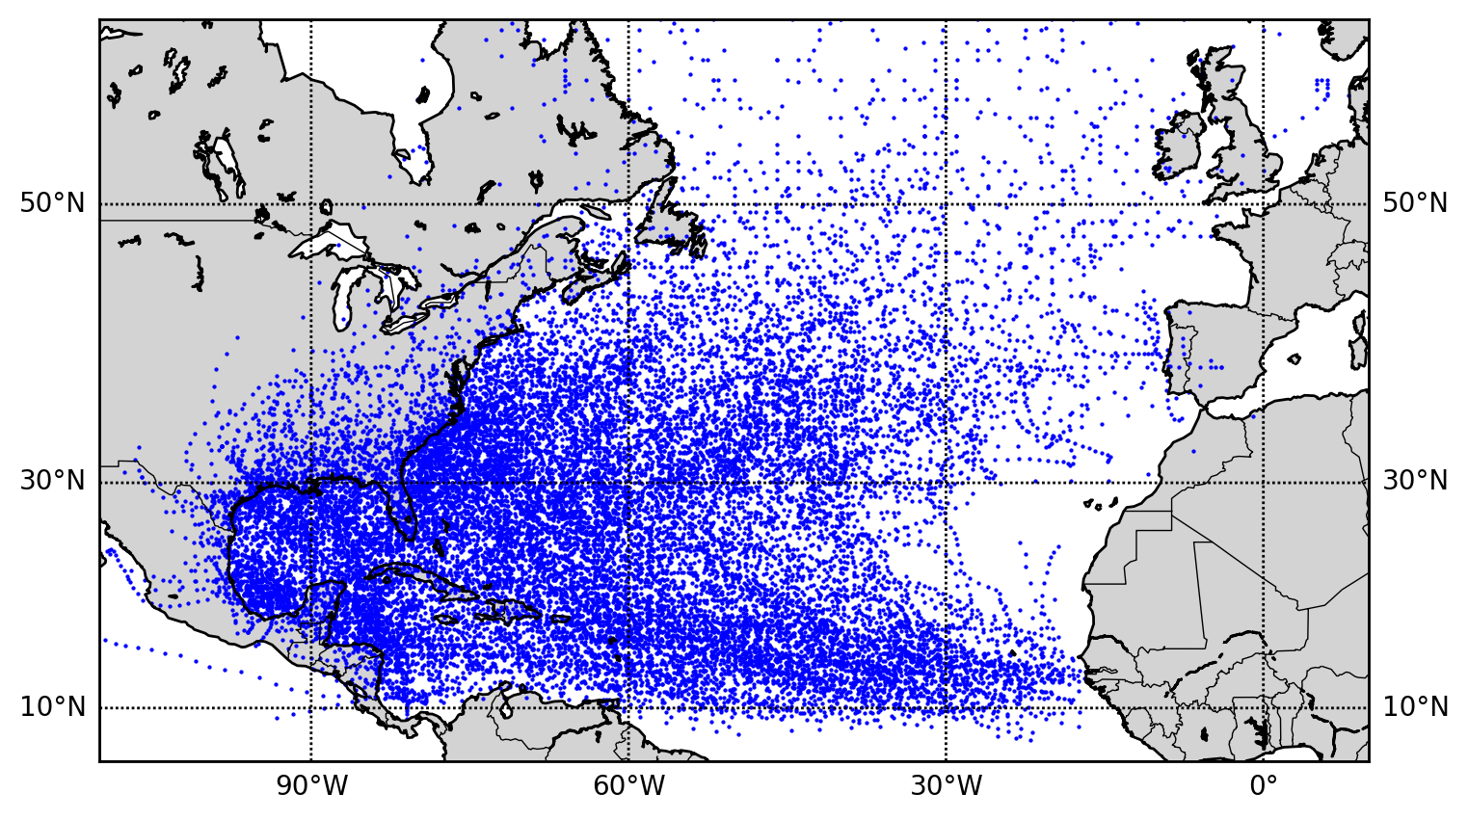
Thống kê
Top 5 cơn bão dài nhất
Các điểm xuất hiện của bão

Slide 9
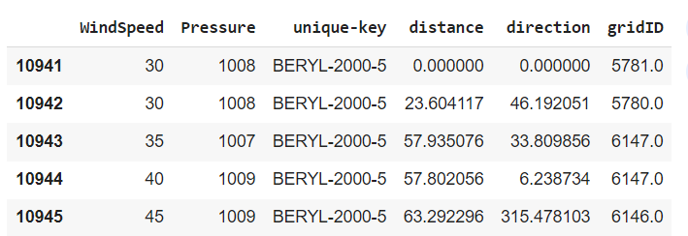
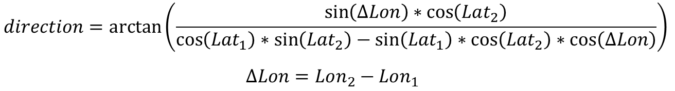
Dữ liệu sau khi xử lý

Slide 10
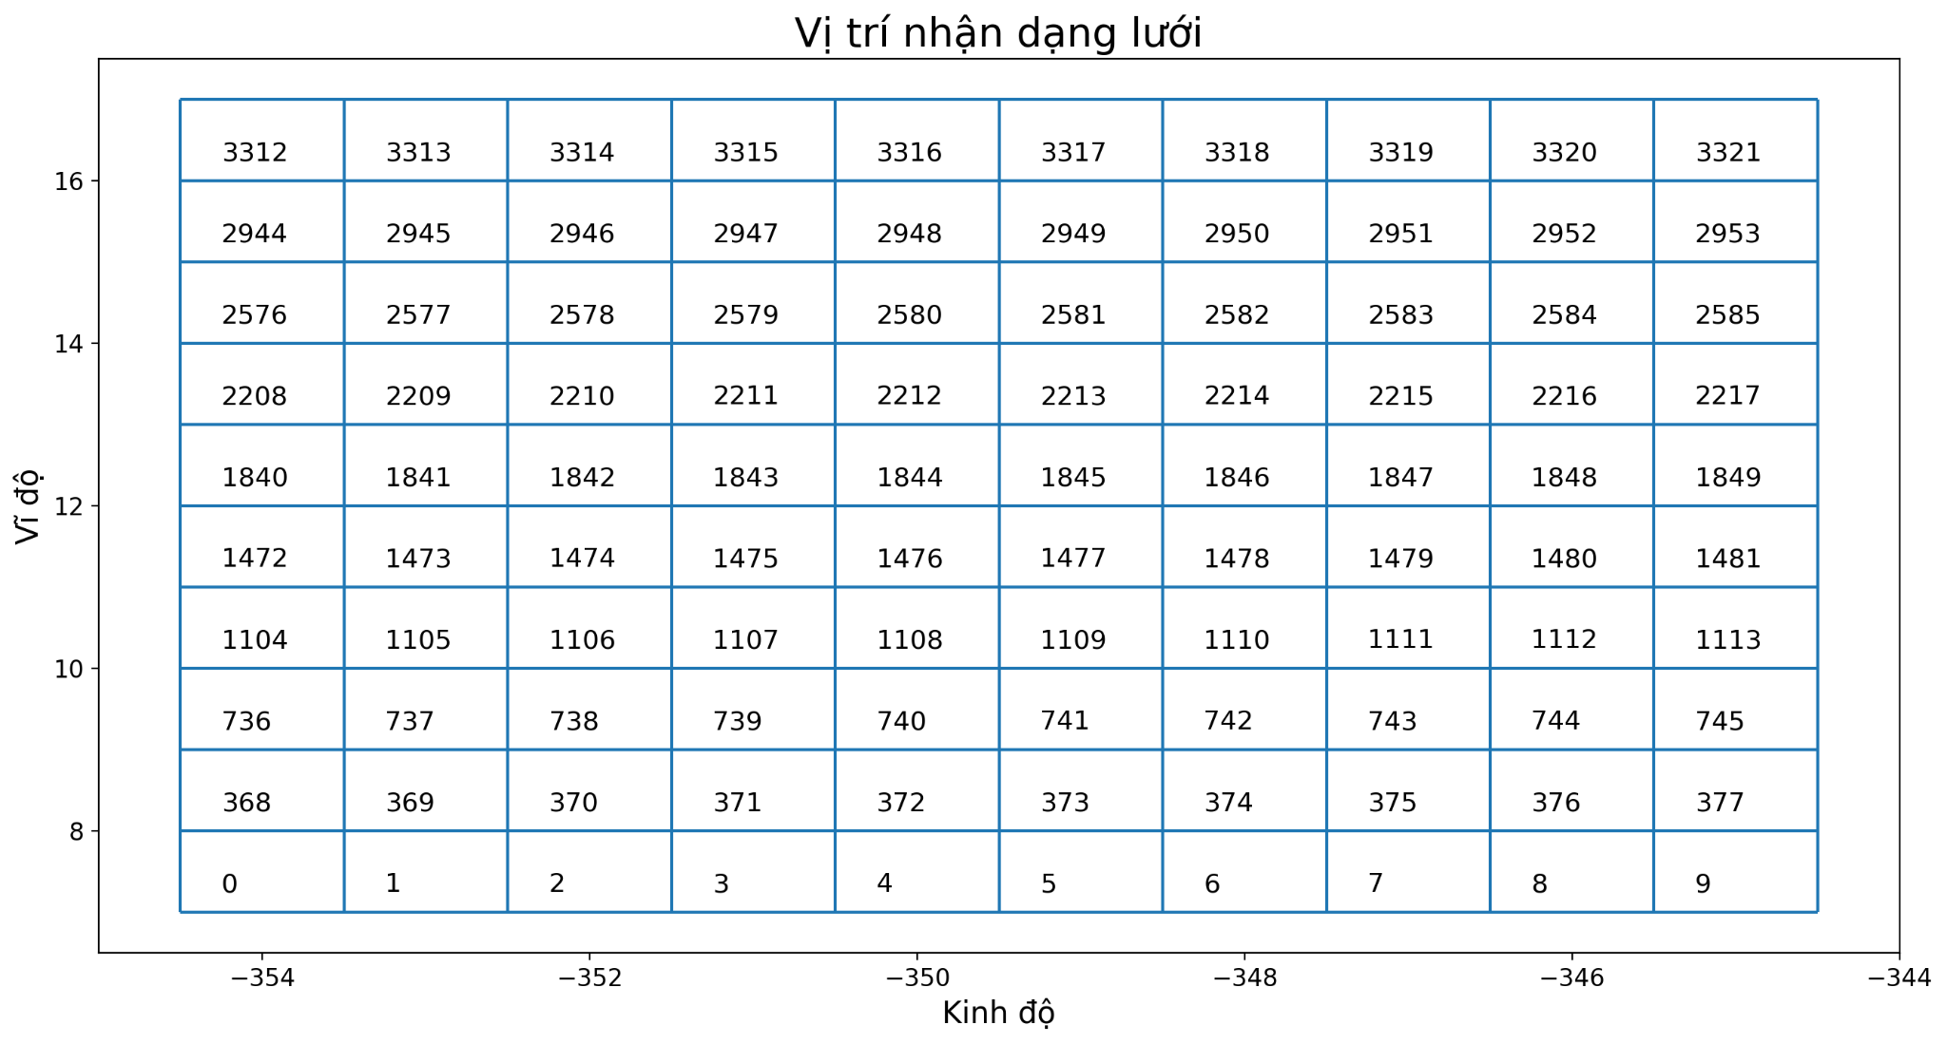
Hệ thống lưới
Phân loại mỗi vị trí vào các ô lưới
Chia bản đồ thành các ô lưới 1x1
Mỗi ô có kích thước 1 kinh độ x 1 vĩ độ

Slide 11
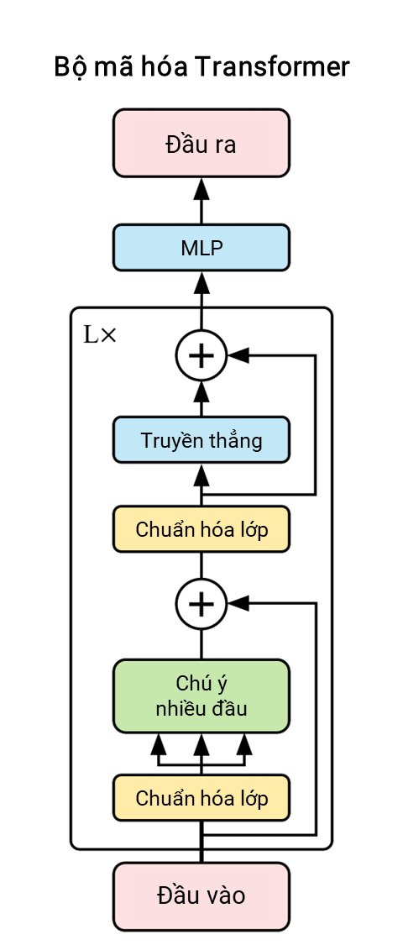
Kiến trúc mô hình
Mã hóa:
Số Mã hóa: 3
Dropout: 0.25
Số đầu Chú ý: 2
Kích thước mỗi đầu: 64
Số chiều Truyền thẳng: 5
Chuẩn hóa: Chuẩn hóa theo lớp
Mạng nơ-ron nhiều lớp:
Dropout: 0.3
Số node: 12
Hàm tối ưu: Adam
Hàm mất mát: Sai số bình phương trung bình
Đánh giá: Độ chính xác

Slide 12
So sánh với các phương pháp học sâu khác
 | RNN - LSTM | Transformer
MSE | 0.034 | 0.0086
RMSE | 0.184 | 0.0928
Accuracy | 0.58 | 0.78

Slide 13
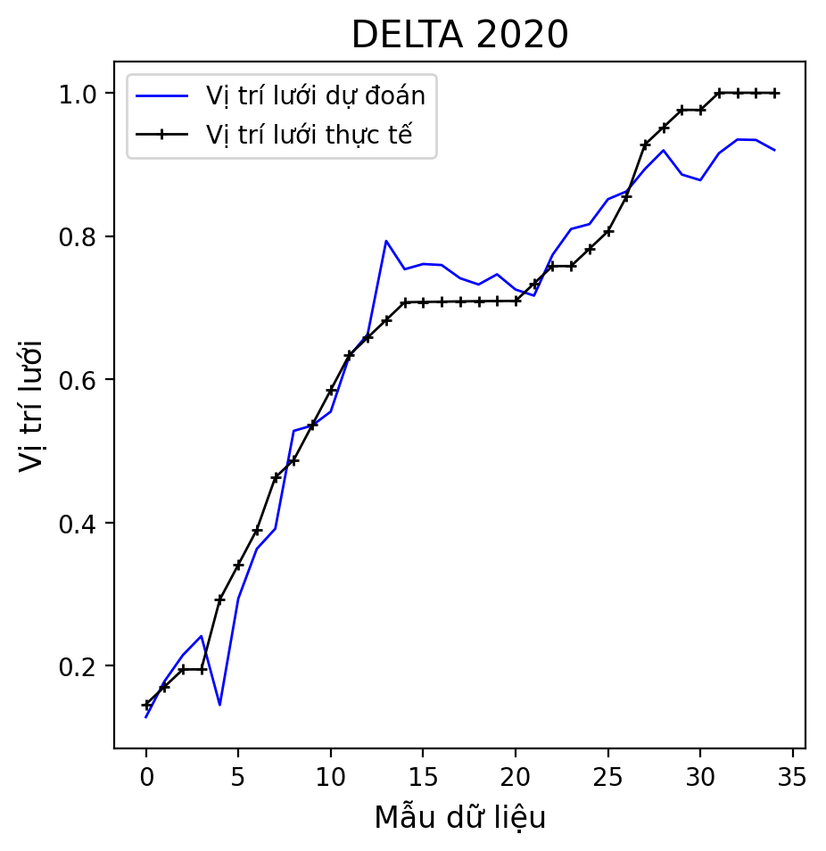
Kết quả
Vị trí lưới dự đoán
Vị trí lưới thực tế
SO SÁNH ĐƯỜNG ĐI DỰ BÁO ĐƯỢC VÀ ĐƯỜNG ĐI THỰC TẾ
Chú thích:
Trục tung (y): Nhận dạng lưới
Trục hoành(x): Số mẫu của dữ liệu

Slide 14
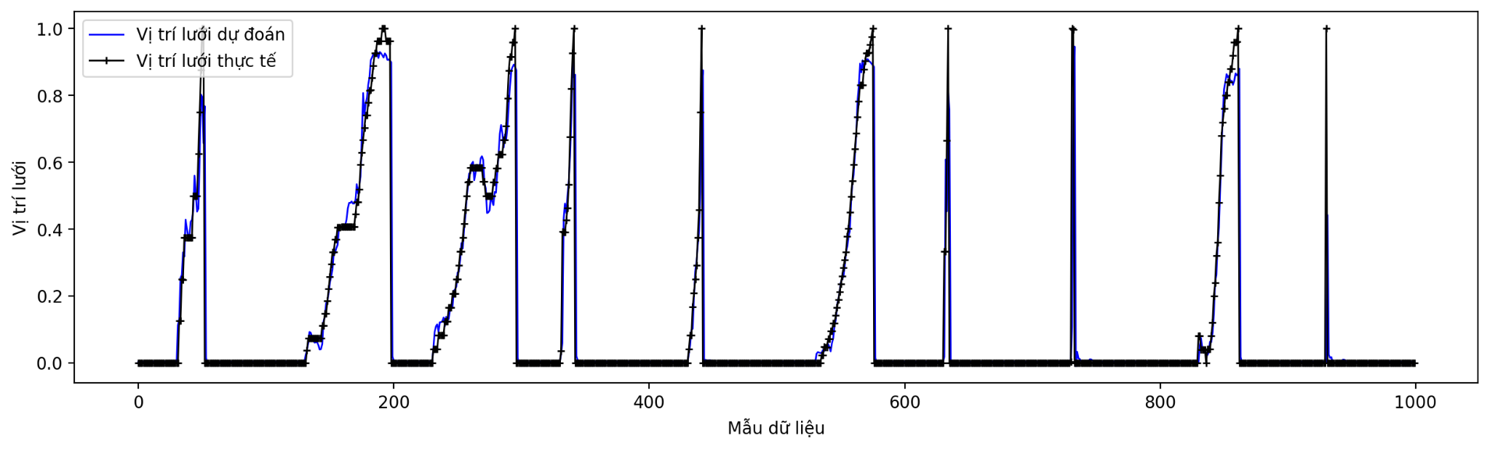
Kết quả
SO SÁNH ĐƯỜNG ĐI DỰ BÁO ĐƯỢC VÀ ĐƯỜNG ĐI THỰC TẾ CỦA TẤT CẢ CÁC CƠN BÃO
Vị trí lưới dự đoán
Vị trí lưới thực tế

Slide 15
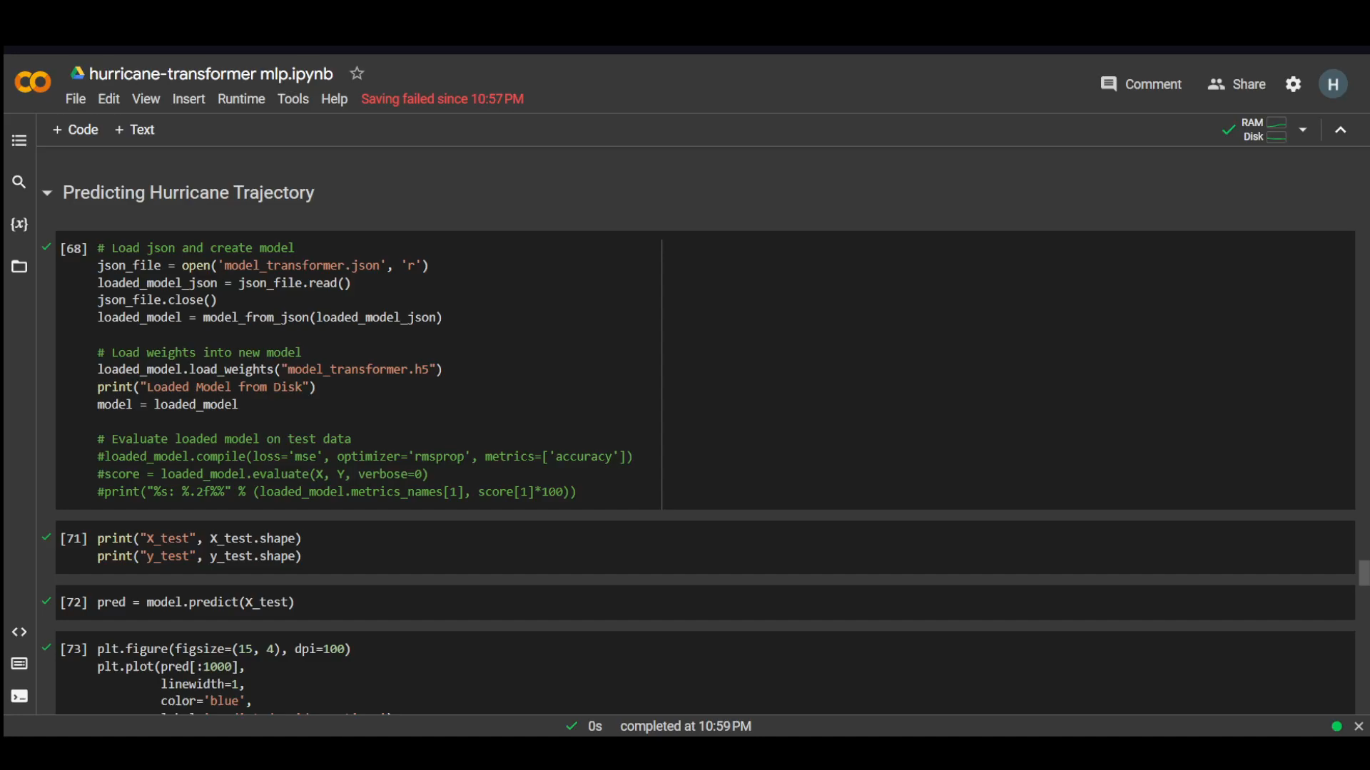
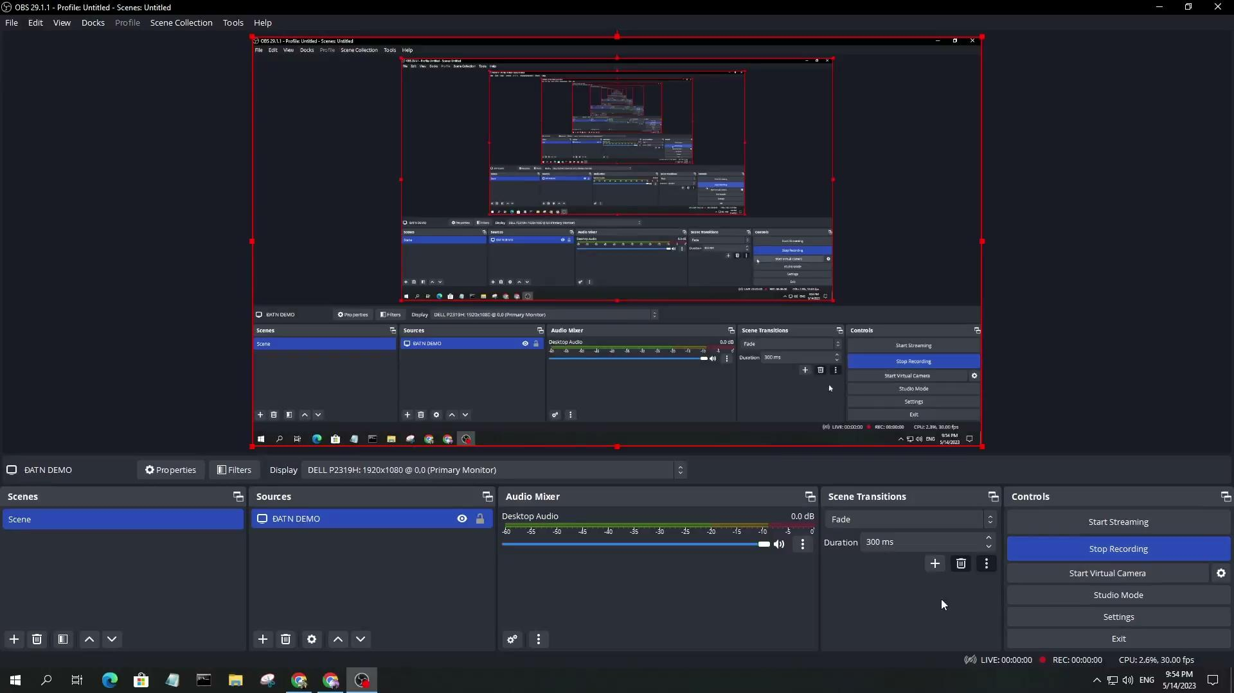
Demo

Slide 16
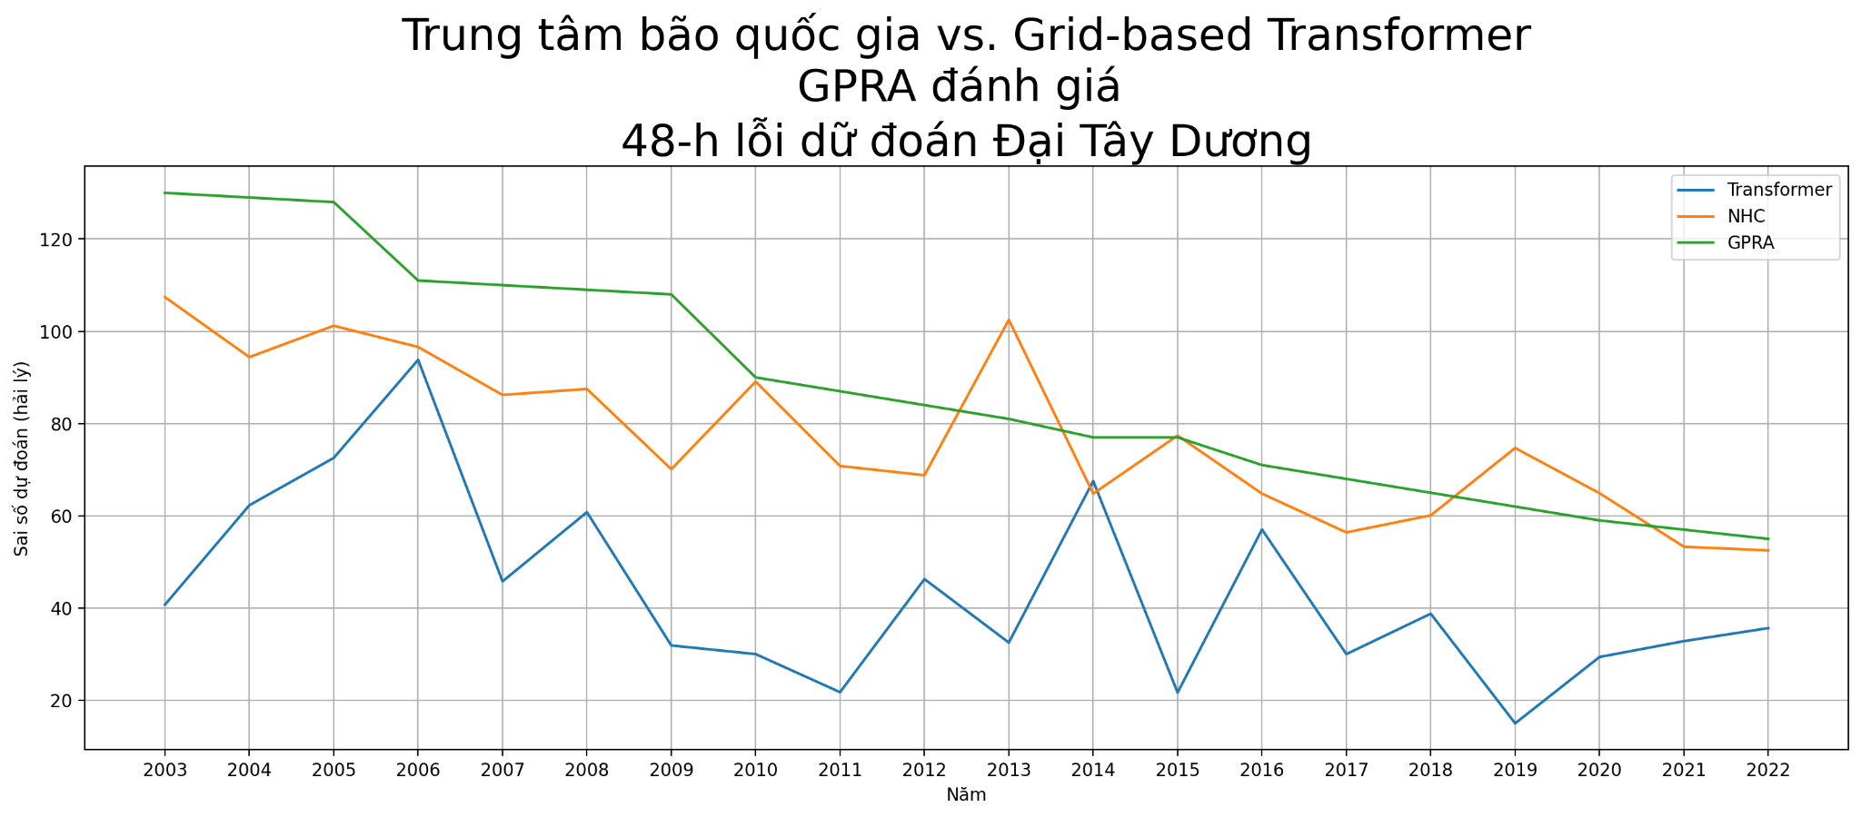
Đánh giá
Ứng dụng của học sâu là lợi thế vượt trội cho các dự đoán theo dõi bão vì trả về các dự báo chính xác và nhanh hơn đáng kể

Slide 17
Kết luận

Slide 18
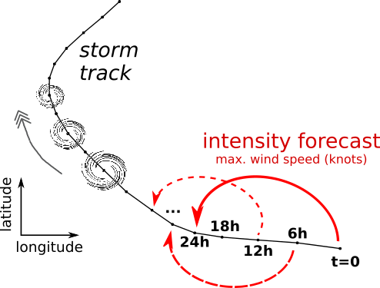
Kết luận
Hướng nghiên cứu sắp tới
Nghiên cứu phương pháp dự đoán được kinh độ và vĩ độ cụ thể để tăng cường độ chính xác
Tích hợp dự báo cường độ (tốc độ gió, áp suất)
Rút ngắn thời gian dự báo từ 6h xuống 3h, tăng cường số lượng dự đoán

Slide 19
Cảm ơn mọi người
đã lắng nghe

